Slide 1
军用车载光电侦察系统升降平台 设计与分析
浙江理工大学本科毕业设计答辩
汇 报 人：顾子莺
指导老师：胡明
周盛民（企业）
2016年5月20日

Slide 2
目录
01
-
选题背景及意义
Contents
02
-
车载光电侦察系统升降平台方案设计
03
-
车载光电侦察系统升降平台结构设计
04
-
车载光电侦察系统升降平台静力分析

Slide 3
1
Chapter
-
选题背景及意义

Slide 4
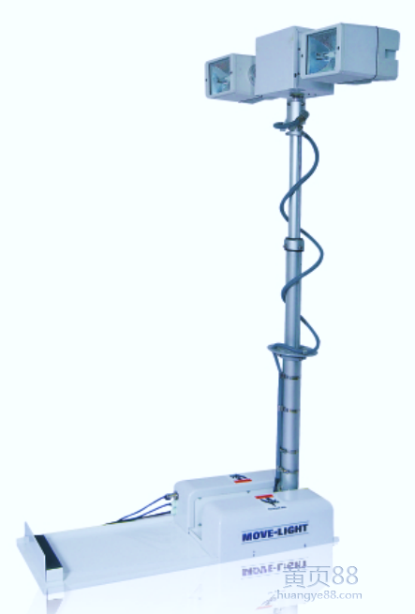
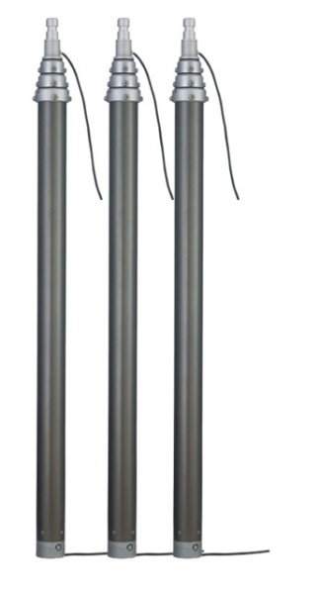
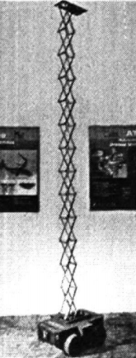
1.1 研究的背景及意义
战场信息化是现代战争的必然趋势，光电侦察系统组成了现代化战争不可或缺的部分。将光电侦察设备都装备在车载升降平台上，增强了系统的灵活性和机动性，提高了远距离探测能力和作用距离，使得载车能够更好的隐藏自己，提高了生存能力。
市场上的升降平台

Slide 5
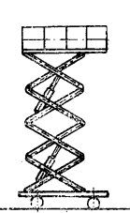
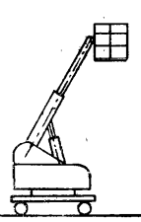
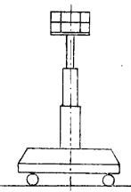
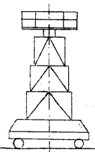
1.2 国内外发展现状及趋势
国内车载光电侦察系统升降平台的研究较为少见，一般可将车载升降平台分为以下四种：
折叠式升降
悬臂式升降
套筒式升降
桁架式升降

Slide 6
2
Chapter
-
车载光电侦察系统
升降平台方案设计

Slide 7
2.1 设计要求
使用状况 | 抗风能力 | 上升时间 | 工作载荷 | 工作高度
停车使用 | 抗6级强风 （39~49km/h） | < 5min | 20kg | > 6m
升降平台的设计除了满足总体要求外，还应满足以下要求：
1.升降平台受载后的偏转角度小于0.09°
2.满足两种工况需求：平地和15°坡面
3.平稳直线上升要求
4.刚度、强度和稳定性要求

Slide 8
2.2 黑箱法求解
振动
噪声
热量
能量（驱动）
军用车载光电
侦察系统
升降平台
能量（上升速度和举升力等）
低处的光电侦察系统
高处的光电侦察系统
信号
信号
灰尘
温度
军用车载光电侦查系统升降平台“黑箱法”示意图

Slide 9
功能元组合表
 |  | 1 | 2 | 3 | 4
A | 直线上升/ 下降 | 折叠机构 | 悬臂机构 | 多级丝杠螺母
B | 包装 | 方形套筒 | 圆形套筒
C | 能量转换 | 电机 | 液压
D | 能量传递 和分配 | 齿轮箱 | 链传动 | 带传动 | 蜗轮蜗杆传动
E | 反向 | 电机控制
方
案
技
序
术
号
分
物
功
理
能
解
N=3x2x2x4x1=48

Slide 10
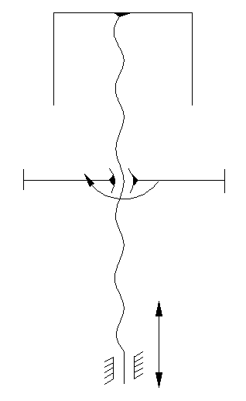
基本方案
套筒
1.执行系统：丝杠螺母副
2.包装系统：圆形截面套筒
3.动力系统：电机驱动
4.传动系统：蜗轮蜗杆减速器
ω
螺母
丝杠
v
车载光电侦察系统升降平台部分机构简图

Slide 11
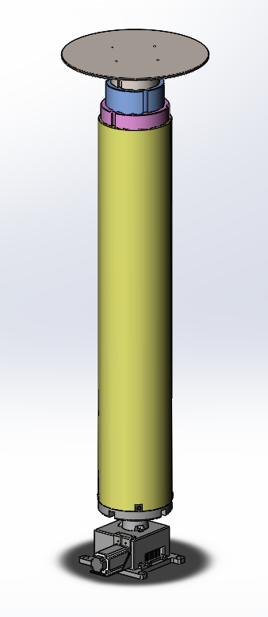
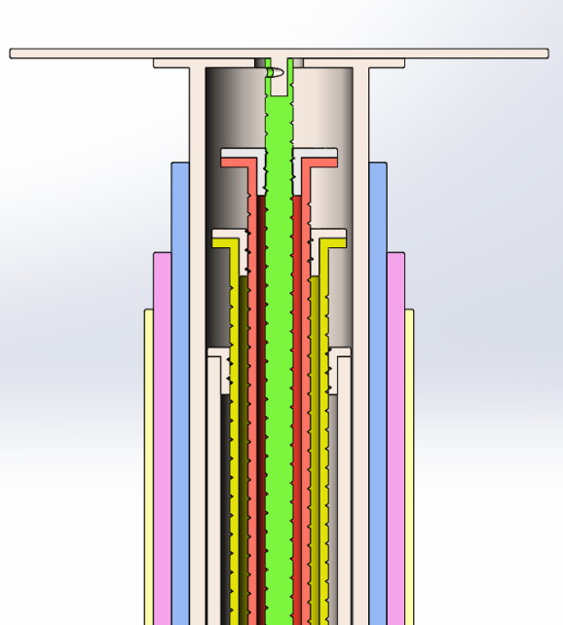
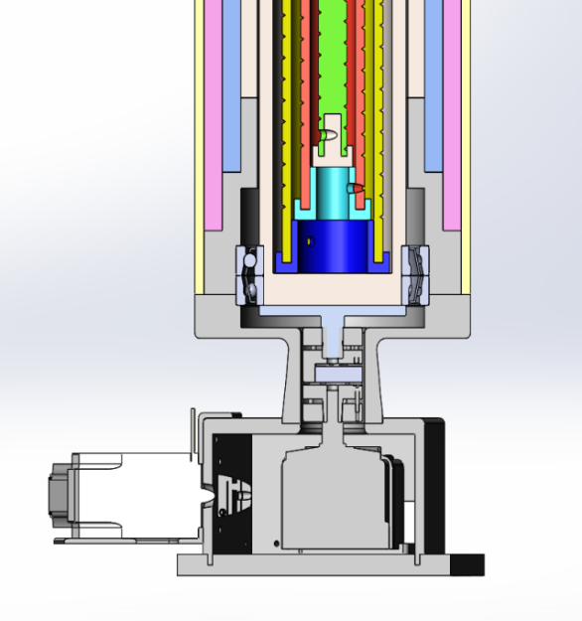
三维建模
4
9
1
5
10
1-顶端平台 2-箱体 3-电机 4-一级套筒 5-二级套筒 6-三级套筒 7-四级套筒 8-主轴 9-一级螺母 10-二级螺母 11-三级螺母
12-一级丝杆 13-二级丝杆 14-三级丝杆 15-一级管塞 16-二级管塞 17-三级管塞
18-双列滚子轴承 19-法兰轴 20-支撑底 21-涡轮蜗杆减速机
6
11
7
8
12
13
15
14
16
17
18
19
2
20
3
21
Solidworks中三维设计模型图

Slide 12
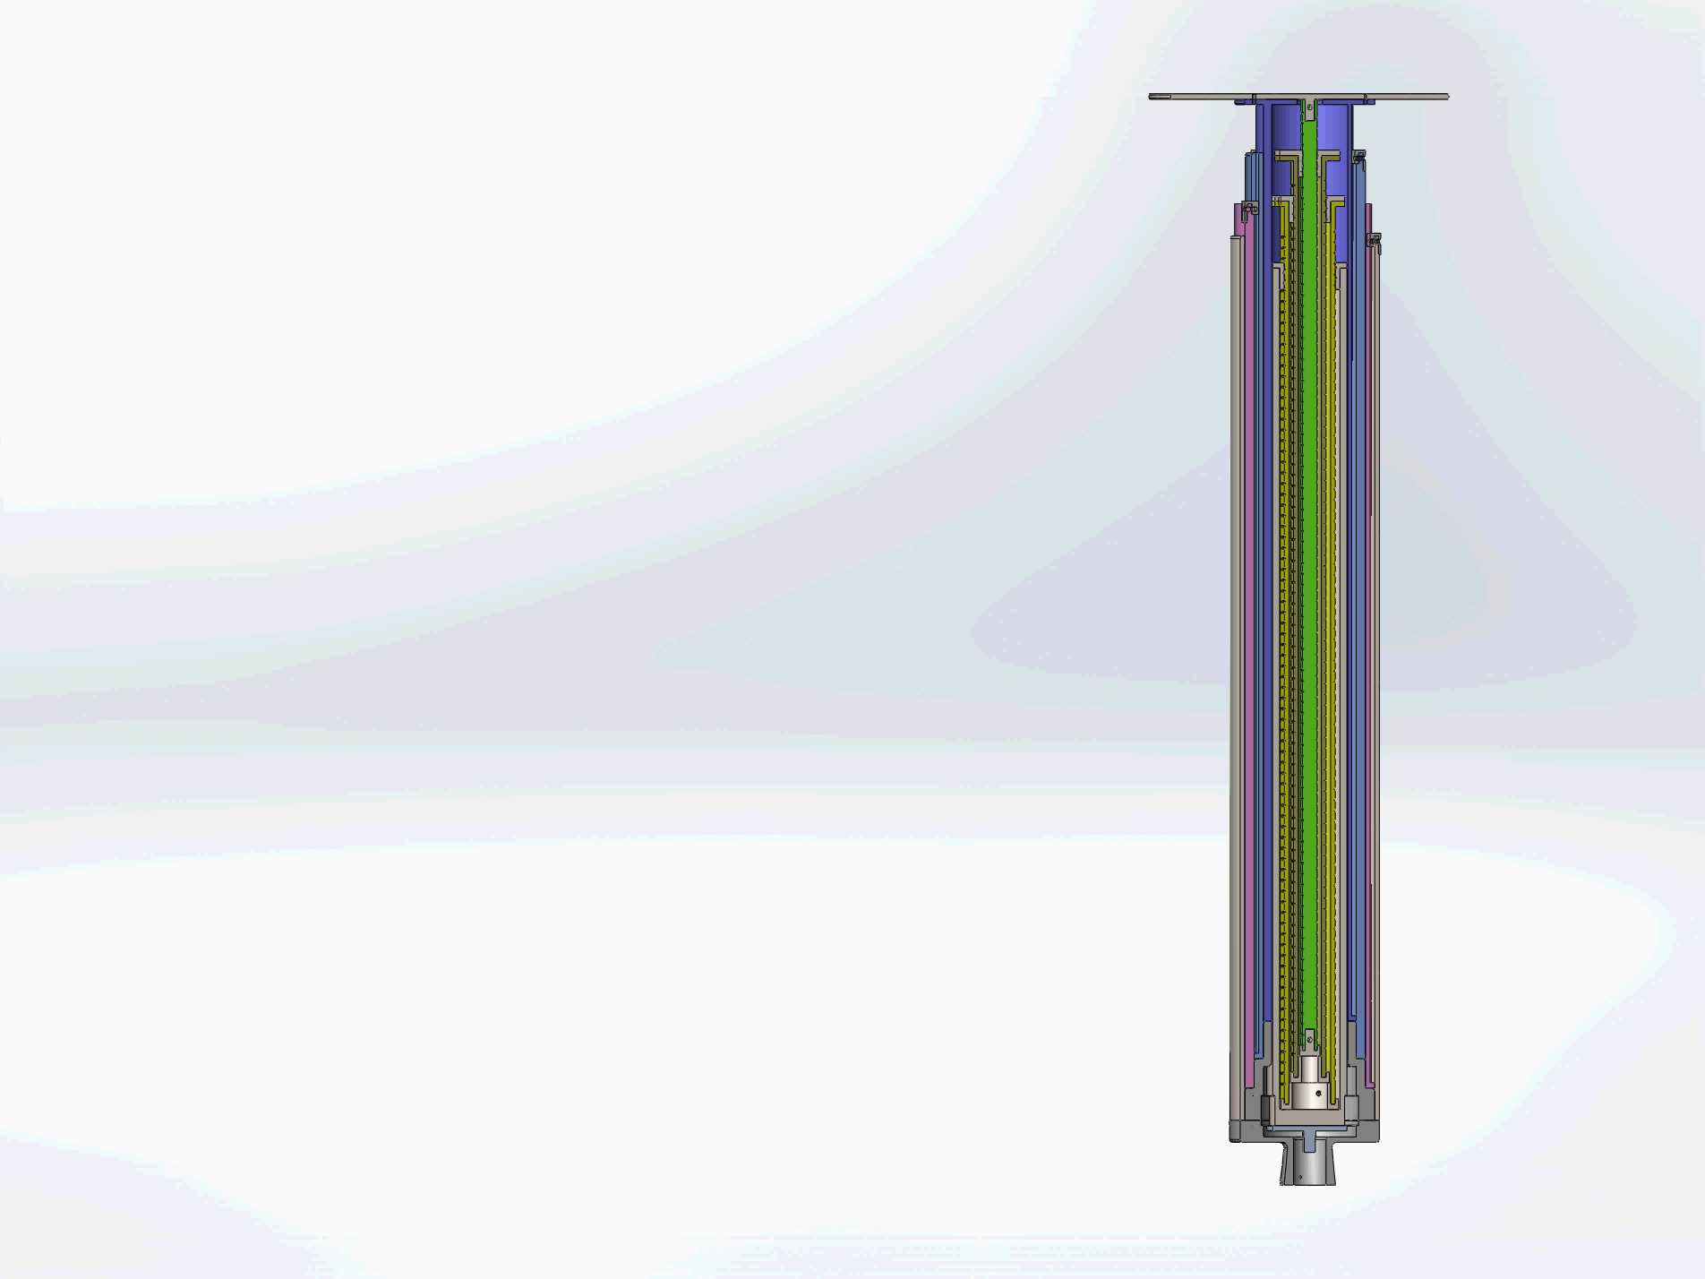

Slide 13
3
Chapter
-
车载光电侦察系统
升降平台结构设计

Slide 14
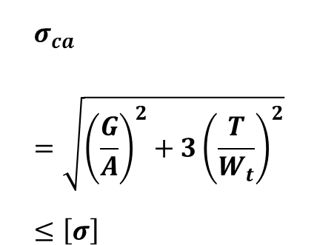
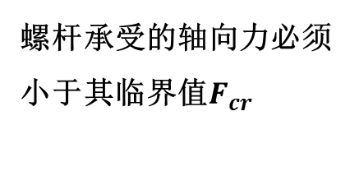
3.1 丝杠螺母机构设计校核
自锁性校核
耐磨性设计
01
02
移动副自锁的条件：
作用于滑块上的驱动力作用在摩擦角之内。
滑动螺旋的耐磨性：
限制螺纹工作面上的压力小于材料许用应力
强度设计
稳定性设计
03
04
$$σ_{ca}=\sqrt{{\left(\frac{G}{A}\right)}^{2}+3{\left(\frac{T}{W_{t}}\right)}^{2}}≤\left[σ\right]$$
螺杆承受的轴向力必须小于其临界值$F_{cr}$

Slide 15
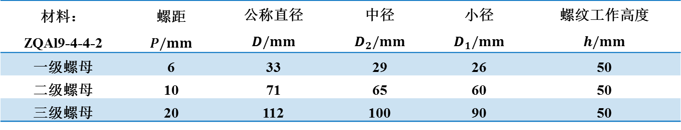
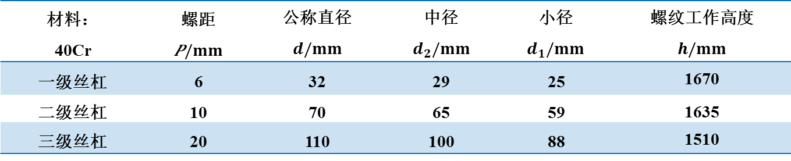
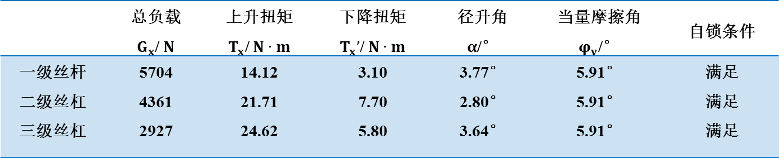
丝杠参数表
材料： 40Cr | 螺距 𝑃$/mm$ | 公称直径 $$d/mm$$ | 中径 $$d_{2}/mm$$ | 小径 $$d_{1}/mm$$ | 螺纹工作高度 $$h/mm$$
一级丝杠 | 6 | 32 | 29 | 25 | 1670
二级丝杠 | 10 | 70 | 65 | 59 | 1635
三级丝杠 | 20 | 110 | 100 | 88 | 1510
螺母参数表
材料： ZQAl9-4-4-2 | 螺距 𝑃$/mm$ | 公称直径 $$D/mm$$ | 中径 $$D_{2}/mm$$ | 小径 $$D_{1}/mm$$ | 螺纹工作高度 $$h/mm$$
一级螺母 | 6 | 33 | 29 | 26 | 50
二级螺母 | 10 | 71 | 65 | 60 | 50
三级螺母 | 20 | 112 | 100 | 90 | 50
各级丝杠计算参数综合表
 | 总负载 $G_{x}$/$N$ | 上升扭矩 $T_{x}$/$N∙m$ | 下降扭矩 $T_{x}’$/$N∙m$ | 径升角 $α$/° | 当量摩擦角 $φ_{v}$/° | 自锁条件
一级丝杆 二级丝杠 三级丝杠 | 5704 4361 2927 | 14.12 21.71 24.62 | 3.10 7.70 5.80 | 3.77° 2.80° 3.64° | 5.91° 5.91° 5.91° | 满足 满足 满足

Slide 16
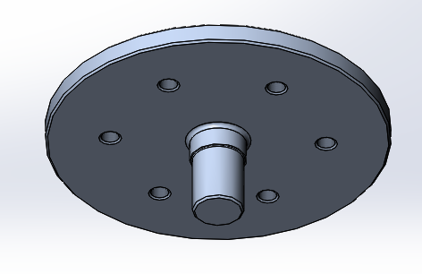
3.2 法兰轴设计计算
强度设计
A
传动轴
按扭转强度条件设计
直径大于14.5mm
刚度设计
B
考虑轴的扭转变形
法兰轴模型
直径大于24.4mm
直径选定25mm

Slide 17
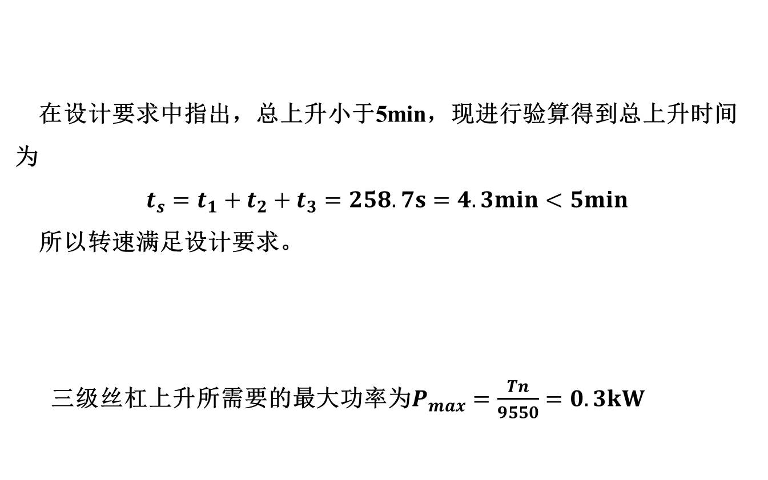
3.3 驱动系统设计选型
在设计要求中指出，总上升小于5min，现进行验算得到总上升时间为
$$t_{s}=t_{1}+t_{2}+t_{3}=258.7s=4.3min<5min$$
所以转速满足设计要求。
三级丝杠上升所需要的最大功率为$P_{max}=\frac{Tn}{9550}=0.3kW$
01
初定系统输入转速为120r/min
02
上升过程中最大系统输入功率计算

Slide 18
电机选型
北京时代超群电器科技有限公司 80BL165S55-3115TK0无刷直流电机
减速器选型
杭州晨潮机械的WPO60型涡轮蜗杆减速机
联轴器选型
电机与减速机端
合肥科宇机械 LK5-C44-1415单节压紧螺丝固定式膜片联轴器
减速机与主轴端
NBK锅屋百迪精密机械有限公司 MJB-68-BL-22-24款梅花型（胀紧套型）挠性联轴器

Slide 19
4
Chapter
-
车载光电侦察系统
升降平台静力分析

Slide 20
A
模型处理：刚体化处理整体展开后的升降机构
B
在两种工况下进行静力分析：平地与15°坡度
C
载荷情况：载荷最大为20kg，风载荷最大为6级强风（39~49Km/h）
D
设计要求：径向变形量小于0.09°、最大应力小于屈服强度

Slide 21
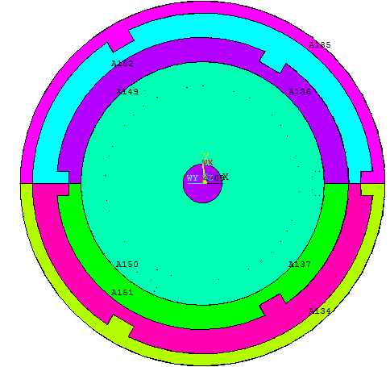
风载荷Y方向加载
风载荷X方向加载
加载方式

Slide 22
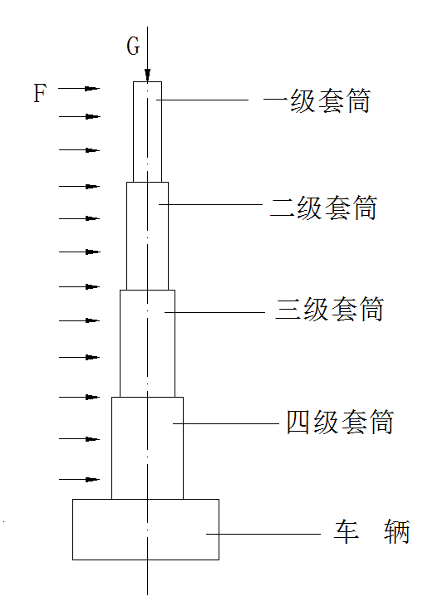
4.1 执行系统平地工况下受载静力分析
 | 径向最大应力 |  | 径向最大位移
 | 数值 | 位置 | 数值 | 位置
Y向风载荷 | 1.55MPa | 如图 | 0.451mm | 顶端
X向风载荷 | 1.41MPa | 如图 | 0.431mm | 顶端
备注 | 套筒45Cr 丝杠40Cr |  | 总高度：6630mm Y径向偏移角：0.0037° X径向偏移角：0.004°
套筒平地受风工作状态示意图

Slide 23
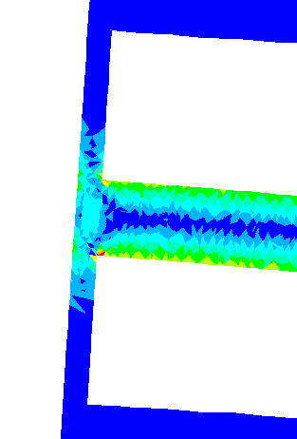
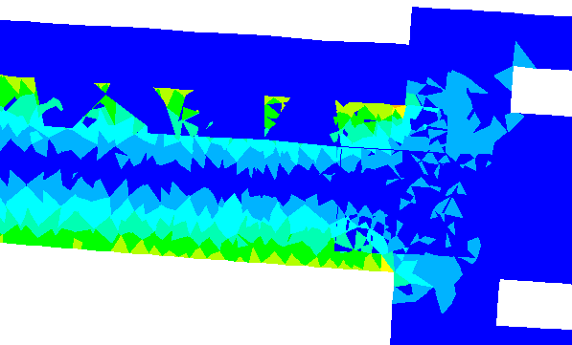
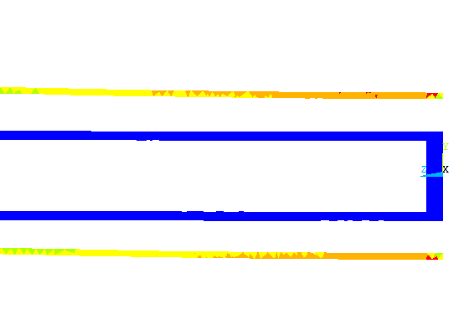
丝杆与套筒连接处
一级丝杠与二级丝杠连接处
套筒底部固定处
升降平台受Y向风载后局部应力图

Slide 24
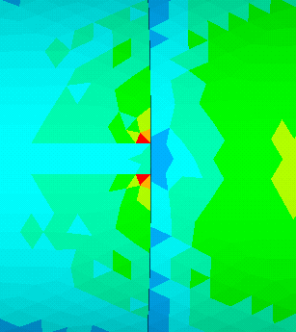
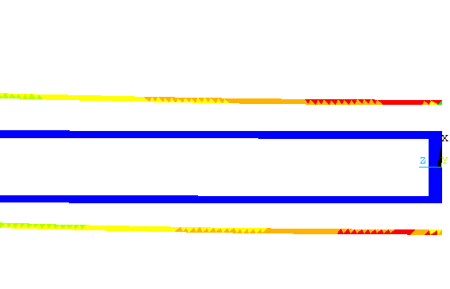
三级套筒滑槽与滑块卡定处
套筒底部固定处
升降平台受X向风载后局部应力图

Slide 25
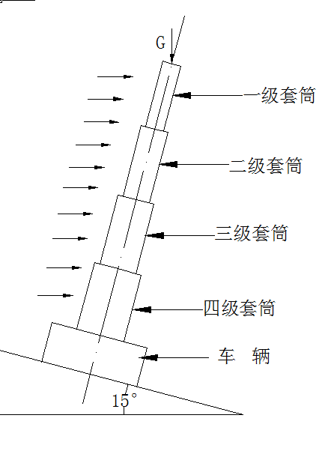
4.2 执行系统15°坡面工况下受载静力分析
 | 径向最大应力 |  | 径向最大位移
 | 数值 | 位置 | 数值 | 位置
Y向风载荷 | 1.58MPa | 如图 | 0.493mm | 顶端
备注 | 套筒45Cr 丝杠40Cr |  | 总高度：6630mm Y径向偏移角：0.0037° X径向偏移角：0.004°
套筒平地受风工作状态示意图

Slide 26
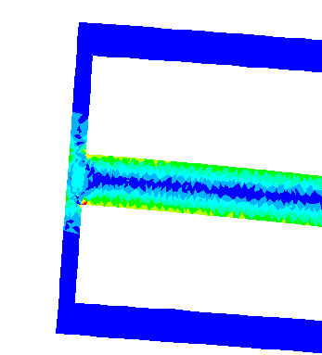
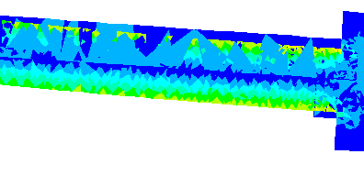
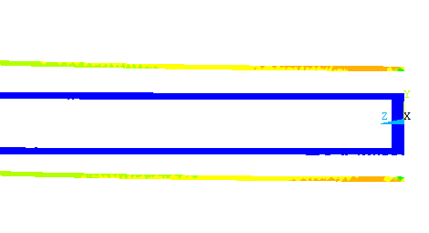
丝杠与套筒连接处
一级丝杠与二级丝杠接触处
套筒底部固定处
升降平台在15°坡面上受载后局部应力图

Slide 27
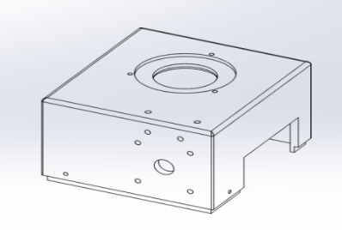
4.3 支撑部件受载静力分析
2
2
1
1
1
1
1-与底板相连的四个螺纹孔 2-与上部接触面
箱体模型
结果如图所示，算上最大的执行系统的轴向变形，竖直方向的总变形在0.0489mm，变形率约为0.74%，可忽略其影响
最大应力为36.8MPa，材料为ZG25，屈服强度230MPa，满足要求。

Slide 28
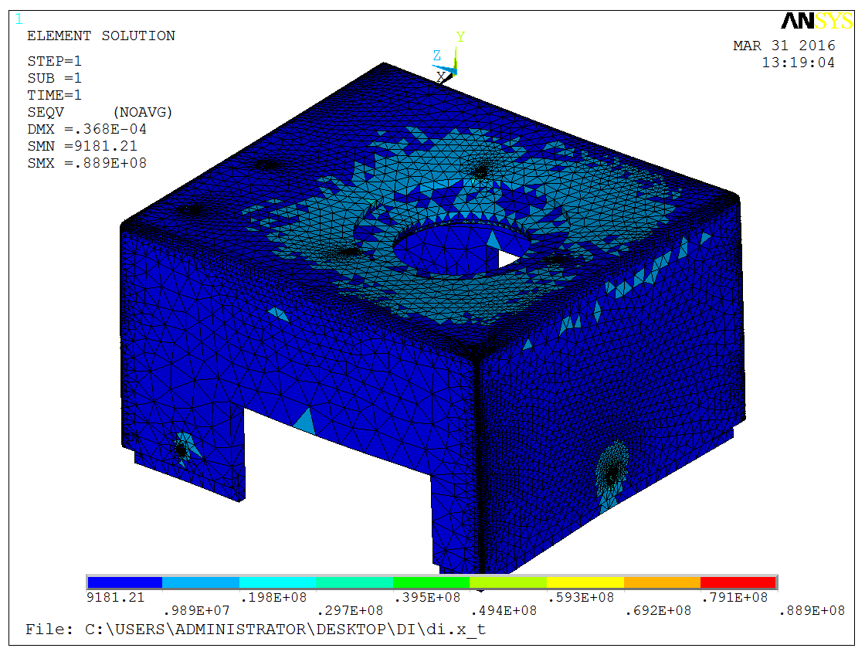
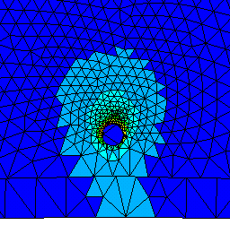
箱体受力变形图
应力分布图
最大应力

Slide 29
验证设计要求
使用状况 | 抗风能力 | 上升时间 | 工作载荷 | 工作高度
停车使用 | 抗6级强风 （39~49km/h） | < 5min | 20kg | > 6m
升降平台的设计除了满足总体要求外，还应满足以下要求：
1.升降平台受载后的偏转角度小于0.09°
2.满足两种工况需求：平地和15°坡面
3.平稳直线上升要求
4.刚度、强度和稳定性要求

Slide 30
THANKS
请各位老师批评指正！
Notes:
模板来自于 http://docer.wps.cn

